Slide 1


Qualidade e Testes de Software
em um contexto de programação com LLM
Orlando Saraiva Jr

Slide 2
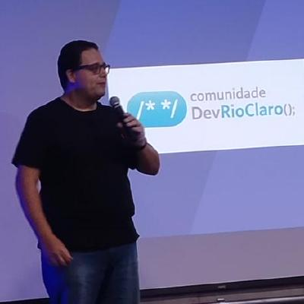
Mestre em Tecnologia
FT - Unicamp - 2013
MBA em Gestão Estratégica de Negócios
Unifian – 2008
Graduação em Tecnologia em Informática
CESET - 2005
Orçamento

Slide 3

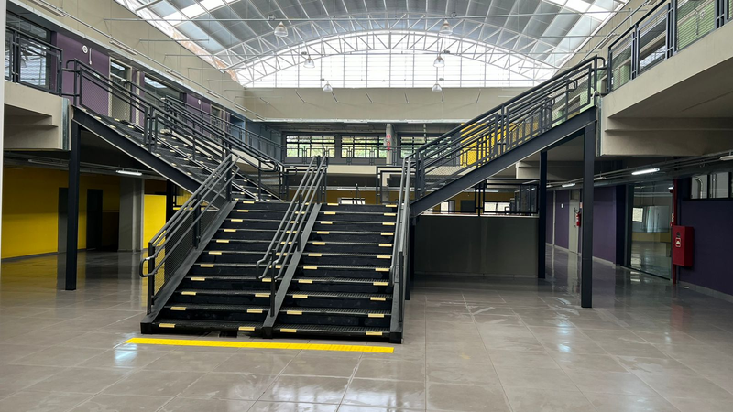
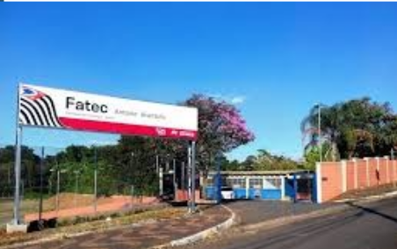
Assistente de Suporte acadêmico
Unesp Rio Claro desde 2007
Docente na FATEC Rio Claro
desde 2025
Docente na FATEC Araras
desde 2018

Slide 4
Qualidade e Testes
de Software

Slide 5
O que é qualidade ?

Slide 6
Existem várias definições de qualidade, como a definição proposta por Philip Crosby como “conformidade com os requisitos”.
Esta definição não leva em diferença intrínseca na qualidade dos produtos em consideração ao julgar a qualidade do produtos.
Por exemplo, esta definição pode sugerir que um carro Mercedes é do tipo mesma qualidade de um carro Fusca.
Orçamento

Slide 7
Além disso, a definição não considera se o requisitos são realmente apropriados para o produto.
Juran define qualidade como “adequação ao uso”, e esta é uma definição melhor, embora não fornece um mecanismo para julgar a melhor qualidade quando dois produtos são igualmente aptos para serem usados.

Slide 8
Gerenciamento
da Qualidade

Slide 9
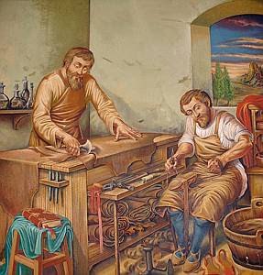
Na Idade Média, um artesão era responsável pelo desenvolvimento completo de uma produto desde sua concepção até a entrega ao cliente.
Isso levou a um forte sentimento de orgulho e propriedade da qualidade do produto, e os aprendizes juntaram-se aos artesãos para aprender as habilidades do ofício.

Slide 10

A Revolução Industrial trouxe uma mudança a este paradigma tradicional, e o trabalho tornou-se altamente organizado com trabalhadores responsáveis ​​por uma parte específica do processo de fabricação.

Slide 11

O senso de propriedade e o orgulho do trabalho em produto foram diluídos, pois os trabalhadores passaram a ser responsáveis ​​apenas por sua parcela o produto, e não a qualidade do produto como um todo.

Slide 12
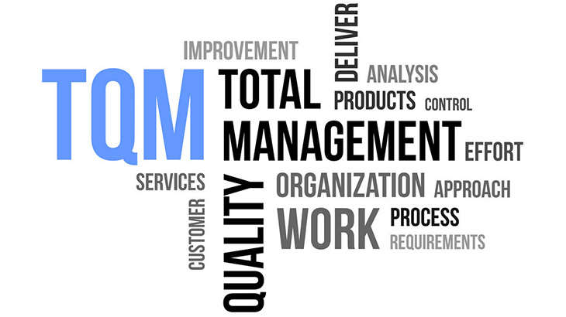
A gestão da qualidade total (TQM) é uma abordagem moderna para a gestão da qualidade, e essa filosofia de gestão envolve foco no cliente, melhoria de processos, desenvolver uma cultura de qualidade dentro da organização e desenvolver um programa de verificação e análise.

Slide 13

Enfatiza que os clientes têm direitos e expectativas de qualidade, que devem ser satisfeitas, e que todos na organização é um cliente e tem clientes.

Slide 14
Qual minha postura quando o assunto
é qualidade de software ?

Slide 15
O controle de qualidade de software se preocupa com as atividades para garantir que o produto final satisfaz os requisitos funcionais e não funcionais e é adequado para o propósito.
Isto inclui inspeções e testes para verificar se as entregas produzidas satisfazem seus requisitos.
As inspeções normalmente consistem em uma revisão formal de uma entrega por especialistas independentes, e o objetivo é identificar defeitos no produto de trabalho e para fornecer confiança em sua correção.
Orçamento

Slide 16
O teste de software consiste em técnicas de teste de “caixa branca” ou “caixa preta” e as atividades de teste incluem testes de unidade, sistema, desempenho e aceitação.
O teste é bastante metódico e inclui um conjunto abrangente de casos de teste manuais ou automatizados. As atividades de verificação e validação envolvem a execução dos testes definidos e a correção de quaisquer testes falhos ou bloqueados.
Orçamento

Slide 17
O custo de correção de um defeito está relacionado à fase em que ele é detectado no o ciclo de vida.
Os erros detectados nas fases iniciais são os menos dispendiosos para corrigir e os defeitos detectados posteriormente tornam-se cada vez mais caros para corrigir.
Orçamento

Slide 18
Programação com LLMs

Slide 19
Programar com o apoio de LLMs desloca parte da capacidade do modelo para memória, skills, protocolos e o harness que o envolve — o ambiente de execução que sustenta o agente. Cada uma dessas peças passa a ser, na prática, um artefato cognitivo, que reorganiza a tarefa para o modelo resolvê-la de forma mais confiável.
Isso desloca também a responsabilidade da qualidade e dos testes: eles deixam de ser uma etapa final e passam a fazer parte da própria engenharia do agente.
Orçamento

Slide 20
Entre 2020 e 2022, a capacidade dos LLMs era tratada quase inteiramente como propriedade dos pesos do modelo. O pré-treinamento em grandes corpora comprimiu conhecimento e padrões de raciocínio diretamente nos parâmetros, como em GPT-4, Gemini e DeepSeek-V3.
O problema é que conhecimento acoplado a um artefato estático é difícil de atualizar, compor e auditar: não existem módulos inspecionáveis para isolar e testar isoladamente.
Orçamento

Slide 21
Entre 2022 e 2023, a atenção migrou dos pesos para o desenho do contexto. Técnicas como few-shot prompting, chain-of-thought, ReAct e RAG mostraram que o comportamento do modelo podia mudar substancialmente sem qualquer atualização de parâmetros.
O limite dessa fase é conhecido: janelas de contexto são finitas e o fenômeno “lost in the middle” reduz a precisão quando a informação relevante fica no meio de prompts longos.
Orçamento

Slide 22
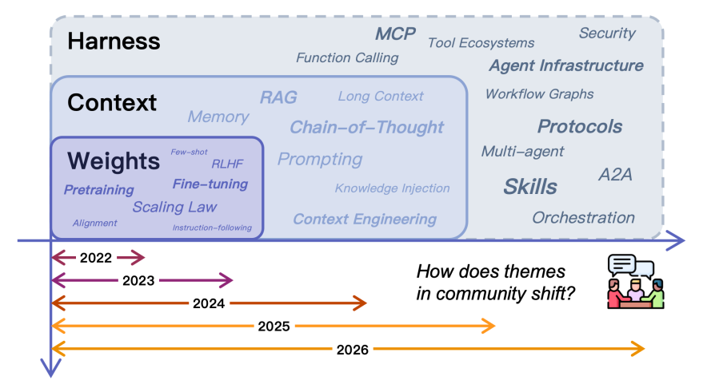
A partir de 2023, o centro de gravidade migra para o harness: memória, skills, protocolos e orquestração multiagente passam a decidir a confiabilidade dos agentes.

Slide 23
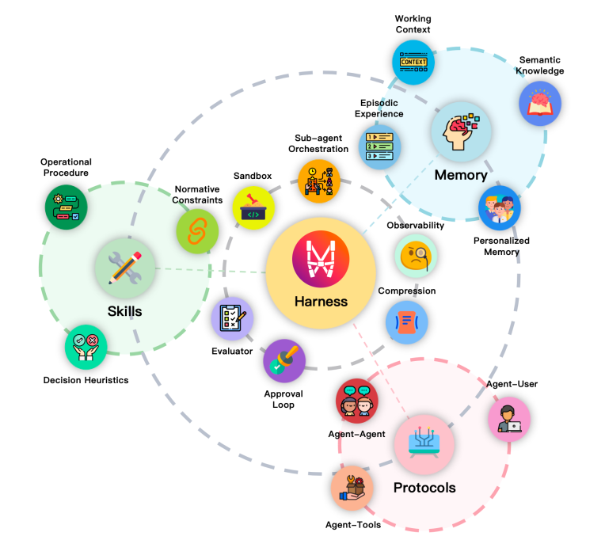
O harness organiza três eixos de externalização — memória, skills e protocolos — orbitando um núcleo de orquestração, sandboxing, observabilidade e avaliação.

Slide 24
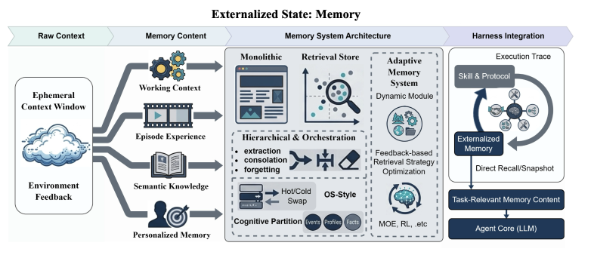
A memória externaliza o estado do agente ao longo do tempo: do contexto de trabalho efêmero à experiência episódica e ao conhecimento semântico persistente.

Slide 25
Em agentes de codificação, o harness passa a incluir arquivos, shell, controle de versão e testes automatizados. Skills documentam as convenções do projeto; protocolos garantem chamadas corretas a test runners; o sandbox isola a execução com segurança — como em SWE-agent e OpenHands.
Nesses ambientes, requisitos de teste e rastreabilidade deixam de ser checagem posterior e passam a ser precondição da própria tarefa.
Orçamento

Slide 26
Um agente que age sem deixar rastro inspecionável não pode ser depurado, auditado ou melhorado. A observabilidade registra cada chamada de modelo, uso de ferramenta e decisão, fechando o loop entre execução e aprendizado.
Pontos de aprovação — approval gates — definem onde a supervisão humana intervém: antes da ação, depois da execução ou apenas quando um gatilho de risco é detectado.
Orçamento

Slide 27
Externalizar também cria novos riscos: sobrecarga cognitiva por excesso de memória e skills, envenenamento de memória, injeção de skills maliciosas e falsificação de protocolo. Por isso, gates de revisão, rastreamento de proveniência e testes de regressão tornam-se parte da infraestrutura, não apenas do checklist final.
A qualidade de software com LLMs se move, assim, da avaliação pontual para a engenharia contínua do harness — testes, sandboxes e observabilidade como parte estrutural do agente.
Orçamento

Slide 28
Ciclo PDCA

Slide 29
Ciclo PDCA
O ciclo PDCA — Planejar, Fazer, Verificar, Agir — é o loop de controle que mede resultados, avalia desvios, toma contramedidas e verifica a eficácia da correção. Também chamado de ciclo de Deming (Deming, 1982), costuma ser informal em projetos ágeis, sustentado pela comunicação constante dentro da equipe.
Em agentes de LLM, o mesmo loop reaparece na observabilidade do harness: medir, detectar o desvio, corrigir e validar a correção antes de seguir em frente.
Orçamento

Slide 30
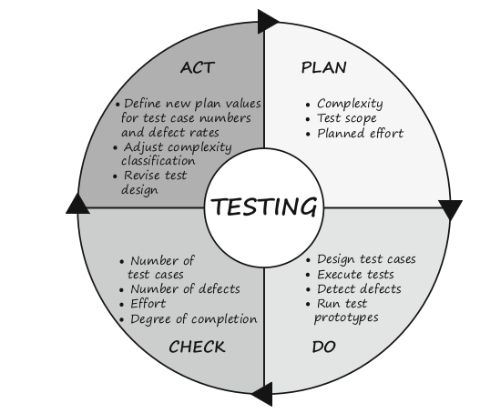
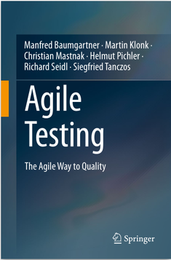
Ciclo PDCA

Slide 31
Hands on !

Slide 32
Perguntas ?

Slide 33

https://orlandosaraivajr.github.io/
orlando.saraiva@unesp.br
orlando.nascimento@cps.sp.gov.br

Slide 34
Bibliografia
BAUMGARTNER, Manfred et al. Agile testing: the agile way to quality. Cham: Springer, 2021.
ZHOU, Chenyu et al. Externalization in LLM agents: a unified review of memory, skills, protocols and harness engineering. [S. l.]: arXiv, 2026. Disponível em: https://arxiv.org/abs/2604.08224. Acesso em: 11 set. 2026.

